Slide 1
Konkurs „I Ty możesz zostać wykładowcą” w ramach projektu „Science Clubs w Uniwersytecie Gdańskim
„W co zainwestowałabym 1 mln dolarów?”
Korshun Kseniya 7C
Szkoła Podstawowa nr.55
im. Jana Heweliusza w Gdańsku
Gdańsk 2021

Slide 2
W tej chwili ekologia jest w bardzo złym stanie i wymaga bardziej kompetentnego podejscia do produkcji. Długo myślałam na ten temat, więc znałazłam dużo ciekawych informacji . Przedstawiam swoją prezentację. Gdybym miała milion dolarów, wydałabym to z korzyścią dla natury i z możliwością zarabiania dla siebie.

Slide 3
Moim zdaniem ekologia jest najpilniejszym problemem ludzkości

Slide 4
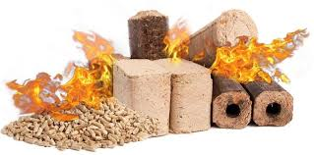
Rozwiązaniem problemu z zanieczyszczeniem powietrza mogą być:
Euro brykiety są jednym z najbardziej ekologicznych i wydajnych paliw. Działalność w zakresie produkcji brykietów nie tylko pomaga rozwiązać problem usuwania szkodliwych odpadów, ale także umożliwia dostarczanie ludności wysokiej jakości biopaliw, które mogą być dobrym źródłem zysków dla przedsiębiorców.

Slide 5
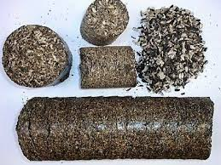
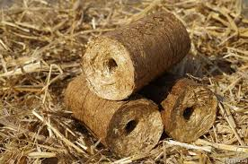
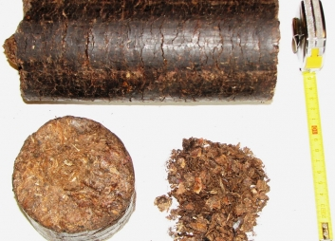
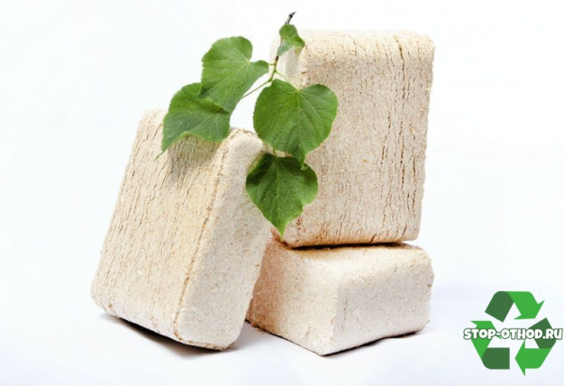
Klasyfikacja i krótki opis materiału
Brykiety są wytwarzane z różnych odpadów z zakładów drzewnych i rolniczych:
z trocin, kory, gałęzi;
ze słomy;
z odpadów roślinnych;
z łuski ziaren;
z trzciny;
z torfu;
z odpadów z przetwórstwa lnu;
z odsieczy węgla kamiennego;
z winorośli.

Slide 6
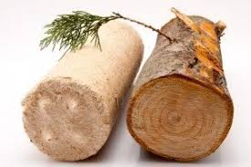
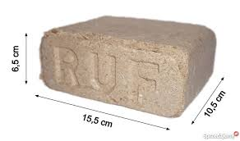
Zewnętrznie brykiety są podobne do konwencjonalnego drewna opałowego, ich średnica wynosi 10 cm, a długość wynosi około 25 cm, a substancja lignina nadaje wytrzymałość temu materiałowi, który pod wpływem ciśnienia i temperatury zaczyna się topić i wiązać jego cząstki.

Slide 7
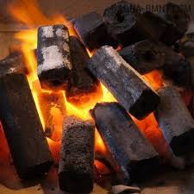
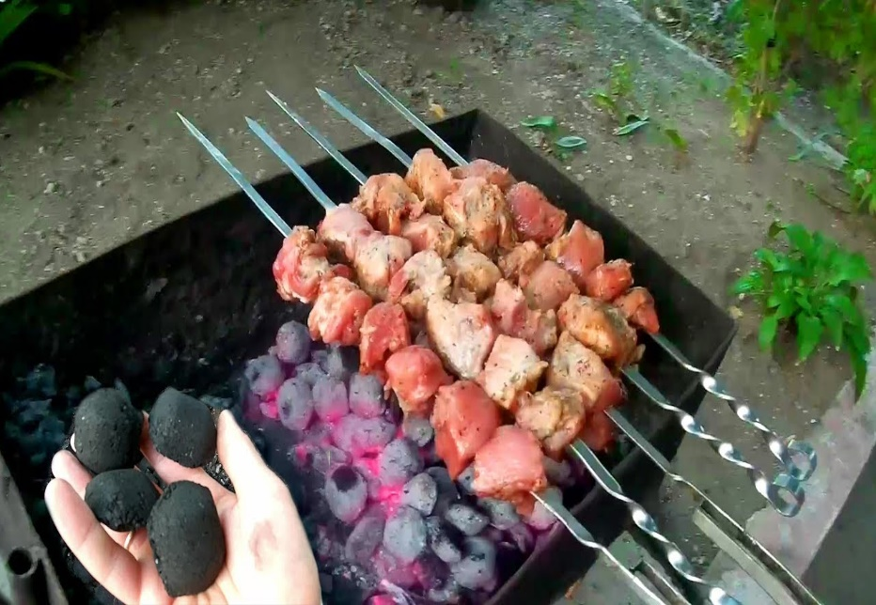
Ze względu na swoją wszechstronność ten rodzaj paliwa może być stosowany w różnych dziedzinach:
w kotłowniach;
do ogrzewania domów mieszkalnych,
łaźni,saun;
szklarni i wielu innych obiektów.

Slide 8
Technologia produkcji brykietów
Wszystkie komponenty są przetwarzane w urządzeniach do kruszenia. Do ich mielenia można użyć kruszarki.
Dzięki przesiewaczowi możliwe jest uzyskanie trocin o pożądanym rozmiarze.
Surowiec umieszcza się w suszarce, na wylocie jego wilgotność nie powinna przekraczać 12%.
Rozdrobniona kompozycja jest przetwarzana za pomocą prasy wytłaczarki, dzięki czemu nadaje jej ostateczny kształt.

Slide 9
Schemat podstawowego zestawu na przykadzie maszyny do produkcji brykietów ze słomy
1. Rozwijarka bel ze słomą
2. Rozdrabniacz słomy
3. Zbiornik buforowy na rozdrobnioną słomę
4. Przenośnik ślimakowy
5. Maszyna brykietująca
6. Worek
7. Zszywacz worków

Slide 10
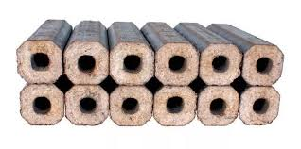
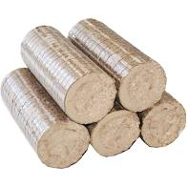
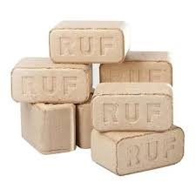
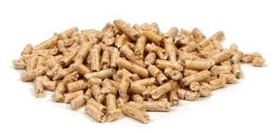
W zależności od technologii produkcji brykietów mogą mieć różne kształty:
Pini Kay
NESTRO
RUF
Pellets

Slide 11
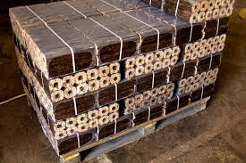
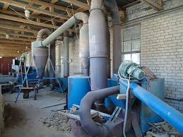
Brykiety Pini-Kay o przekroju nieregularnym od ośmiu do sześciu lub czworościennych i otworze w środku mają najwyższą gęstość w porównaniu z innymi rodzajami brykietów-ponad 1,2 kg / dm3 i najdłuższy czas spalania. Mogą być przechowywane przez bardzo długi czas bez utraty swoich właściwości. Pini-Kay ma najlepsze właściwości konsumenckie w porównaniu z innymi rodzajami brykietów, a zatem z reguły są one najdroższe. Jednak wysoka cena tych brykietów wynika również z niskiej wydajności pras (co pociąga za sobą wysokie koszty produkcji). Do produkcji brykietów Pini-Kay stosuje się prasy śrubowe.

Slide 12
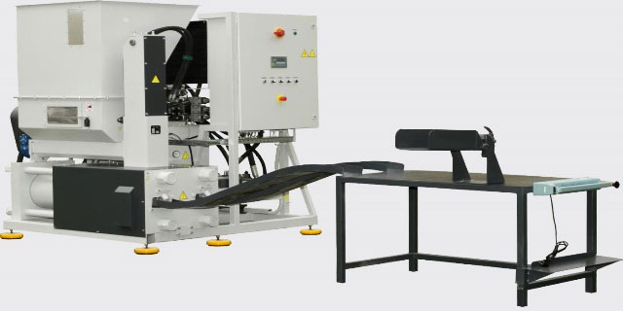
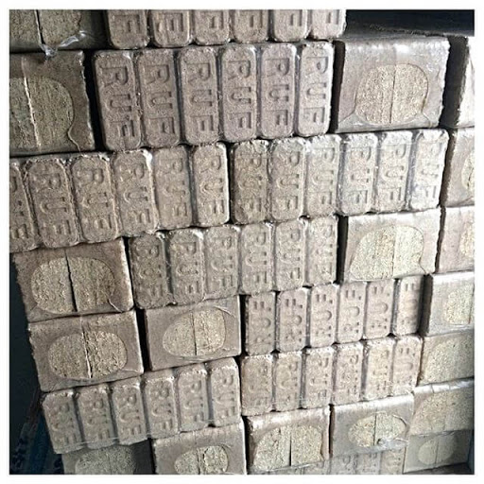
Brykiety RUF mają kształt cegły, niską gęstość (do 1 kg / dm3), dzięki czemu kruszą się podczas transportu, najkrótszy (ze wszystkich rodzajów brykietów) czas spalania, nie można ich przechowywać przez długi czas bez szczelnego opakowania. Krótko mówiąc, brykiety RUF mają najniższe właściwości konsumenckie i najniższą cenę. Takie szelki są wykonane na prasach hydraulicznych. Proces produkcji jest prosty, do obsługi prasy hydraulicznej nie są wymagane wysokie kwalifikacje personelu serwisowego.

Slide 13
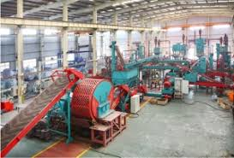
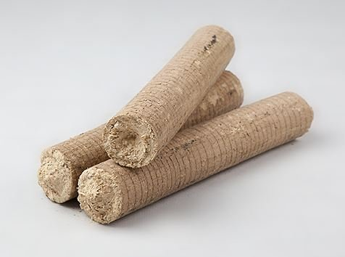
Brykiety cylindryczne (czasami nazywane brykietami Nestro) o średnicy 50-90 mm i grubości 50-100 mm są wytwarzane na prasach hydraulicznych z wytworzeniem przeciwciśnienia za pomocą tulei zaciskowej. Prasy do tego typu brykietów są najczęstsze, produkuje je kilkadziesiąt fabryk w Europie.

Slide 14
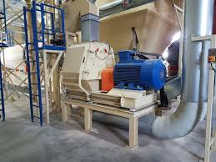
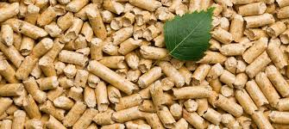
Pellet jest paliwem zaliczanym do najbardziej efektywnych i ekologicznych źródeł energii. Liczba ton sprzedawanego pelletu znacząco rośnie z każdym rokiem. Popyt na tego typu produkty najprawdopodobniej będzie rósł również w kolejnych latach. Dlatego maszyny do produkcji pelletu (z trocin, słomy czy innej biomasy) mogą okazać się bardzo opłacalną inwestycją. Polski rynek wciąż nie jest w pełni nasycony – maszyny do produkcji pelletu oraz piece przeznaczone do spalanie takiego paliwa nie są u nas wyjątkowo popularne, choć wciąż się to zmienia.

Slide 15
Zalety brykietów paliwowych
Rodzaj paliwa | Wartość opałowa [MJ/kg] | % popiół | СО2, kg/GJ
Gaz ziemny, węgiel kamienny, Olej napędowy, Mazut Brykiety drzewne, zrębki drzewne, brykiety torfowe, Brykiety ze słomy drewno | 35-36 15-25 45,5 42 18,5 10 10 14,5 15 | 0 10-35 1 1,5 0,5 1 20 4 4 | 57 60 78 78 0 0 70 0 0

Slide 16
Stosowanie brykietów w porównaniu z innymi nieodnawialnymi źródłami energii ma wiele zalet:
• Tanie: brykiety z biomasy są tańsze niż inne źródła energii, takie jak olej opałowy, propan i gaz ziemny. Chociaż węgiel jest trochę tańszy niż brykiety, ten drugi ma o wiele więcej zalet w porównaniu z pierwszym.
• Bez zanieczyszczeń: brykiety są czystszym i bardziej ekologicznym źródłem energii. Podczas spalania wytwarzają niewiele dymu, sadzy lub osadów węgla lub nie wytwarzają ich wcale, a podczas procesu spalania nie są emitowane żadne szkodliwe gazy ani chemikalia.
• Łatwość wykonania, użytkowania i przechowywania: Jeśli masz brykieciarki, możesz z łatwością stworzyć własne brykiety przy pomocy materiałów palnych. Co więcej, ich kompaktowy kształt i rozmiar pozwalają na łatwe użytkowanie i przechowywanie.
• Wydajność: Brykiety palą się powoli w kontrolowany sposób. Mają niską ilość wilgoci i gęstości, co pozwala na spalanie w intensywnych temperaturach.

Slide 17
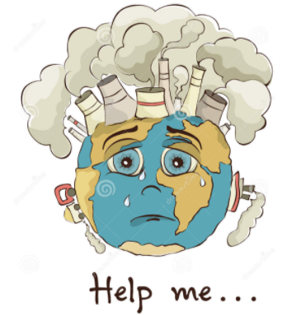
Mam plan:
Na podstawie przedstawionej przeze mnie infojmacji wydałabym million dolarów na wdrożenie biznesplanu do produkcji euro brykietów.
Ja
(Kseniya)
Problem - Zanieczyszczenie ekologii
Rozwiązanie – mój dobry biznesplan

Slide 18
Realizowanie mojego planu na million dolarów
Rozwiązanie – mój dobry biznesplan
million dolarów
Razem na zawsze!!!

Slide 19
Przykład budowania biznesu
Aby organizacja działalności komercyjnej przyniosła dobre zyski, należy dokładnie przemyśleć, w jaki sposób projekt zostanie zrealizowany. Biznesplan produkcji brykietów paliwowych powinien obejmować następujące etapy:
Poszukiwanie kapitału początkowego, pożyczki.
Wyszukiwanie surowców. Odpady można odbierać bezpłatnie lub za niewielką opłatą w zakładach obróbki drewna, pod warunkiem odbioru.
Zakup sprzętu.
Wykonywanie prac instalacyjnych.
Rejestracji przedsiębiorstwa.
Poszukiwanie rynku sprzedaży.
Rekrutacja.
Uruchomienie.
Sprzedaż produktów.

Slide 20
Rozliczenia finansowe
Lista wydatków | Koszt w $ (ok.)
Sporządzanie dokumentów do produkcji | 500
Do wynajęcia lokal 120 m2 | 5000
Suszarka | 6000
Kruszarka | 6000
Prasa ślimakowa | 14 000
Podajnik ślimakowy | 2500
Bunkier akumulacyjny | 3500

Slide 21
Lista wydatków | Koszt w $ (ok.)
Generator ciepła | 7700
Cyklon | 770
przenośnik | 9200
Maszyna do pakowania | 600
Wagi elektroniczne | 500
Potrzeby gospodarcze | 500
Kasa fiskalna | 600
Wynagrodzenie dla pracowników (10 osób) | 20500
w sumie | 77870

Slide 22
Wydatki bieżące w miesiącu
Lista wydatków | Koszt w $ (ok.)
Do wynajęcia lokal 120 m2 | 5000
Wynagrodzenie 10 pracowników | 20500
Opłaty za media | 1500
Reklama | 500
Zakup surowców | 18000
W sumie | 45500

Slide 23
Wymagania lokalowe
Do produkcji euro brykietów należy znaleźć lokal spełniający następujące wymagania:
Powierzchnia od 150 m2;
Dostępność wodociągów, kanalizacji i innych połączeń;
Zasilanie 380 V;
Zgodność z wymogami sanitarno-epidemiologicznymi i przepisami bezpieczeństwa pożarowego.

Slide 24
Sprzęt
Standardowe wyposażenie do produkcji brykietów paliwowych obejmuje:
kruszarka;
podajnik ślimakowy;
prasa ślimakowa;
cyklon;
agregat pakujący;
przenośnik;
suszarnię;
generator ciepła;
zbiornik akumulacyjny.

Slide 25
Personel
Aby firma przynosiła dobre zyski, ważne jest, aby zadbać o dobór wykwalifikowanego personelu. Personel powinien obejmować:
dyrektora generalnego;
kierownik zmiany;
księgowy;
operatorów produkcji;
kierowca;
pracowników (ok. 9 osób).

Slide 26
Sprzedaż produktów
Głównymi konsumentami tych produktów mogą być właściciele wiejskich domków i prywatnych domów, do ogrzewania których używane są kotły lub kominki. Sprzedaż towarów może odbywać się za pośrednictwem dużych supermarketów budowlanych lub, na przykład, przez Internet.
Ponadto eurodrowa są bardzo poszukiwane w różnych przedsiębiorstwach rolnych, fermach drobiu, kombinatach i innych podobnych organizacjach. Producenci brykietów mogą regularnie dostarczać hurtowo produkty do różnych firm, w których do ogrzewania pomieszczeń stosuje się paliwo stałe.

Slide 27
Możliwe ryzyko
Podczas opracowywania biznesplanu ważne jest, aby wziąć pod uwagę możliwe ryzyko, które może wystąpić w tego rodzaju działalności.
Wysoka konkurencja. Aby mocno zająć swoją niszę na rynku, przedsiębiorcy muszą kompetentnie prowadzić firmę marketingową.
Ryzyko majątkowe. Awaria transportu i sprzętu może spowodować zatrzymanie produkcji, a ich wymiana będzie wymagała znacznych nakładów finansowych.

Slide 28
Dziękuję

